Slide 1

堆漏洞基础-1
Catling
Blue-Whale Security Research Team

Slide 2
本小结你将学到
malloc
&
free
堆结构
Chunk&bin
Malloc&free
堆溢出

Slide 3
什么是堆？
#include <stdio.h>
#include <stdlib.h>
int main(){
char *p;
p = malloc(0x40);
free(p);
}
我们在编程时使用过malloc，在使用malloc时，系统给程序分配的内存就在堆上
简单地说，堆就是一种动态分配的内存块

Slide 4
有多种不同方式的堆内存管理机制
当前针对各大平台主要有如下几种堆内存管理机制：
dlmalloc – General purpose allocator
ptmalloc2 – glibc
jemalloc – FreeBSD and Firefox
tcmalloc – Google
libumem – Solaris

Slide 5
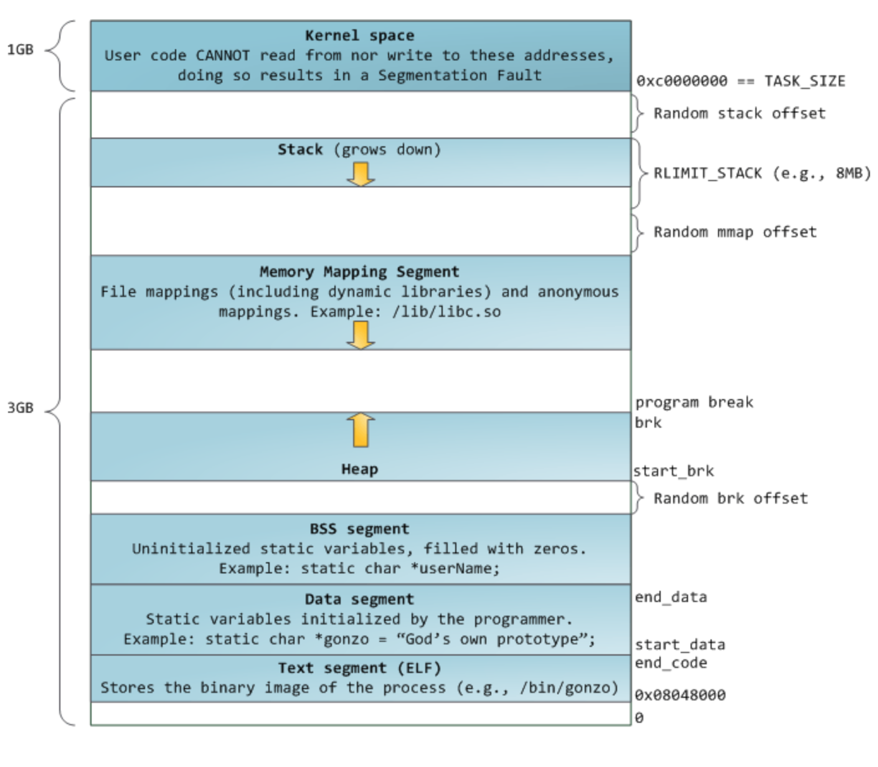
内存分布
在内存中堆占有极大的一部分空间

Slide 6
设计内存管理机制的思路
将一片内存切分成块
使用合理的数据结构来组织（链表、树、等等）
被释放的堆应该能被快速重用
适当减少堆碎片的产生
安全机制

Slide 7
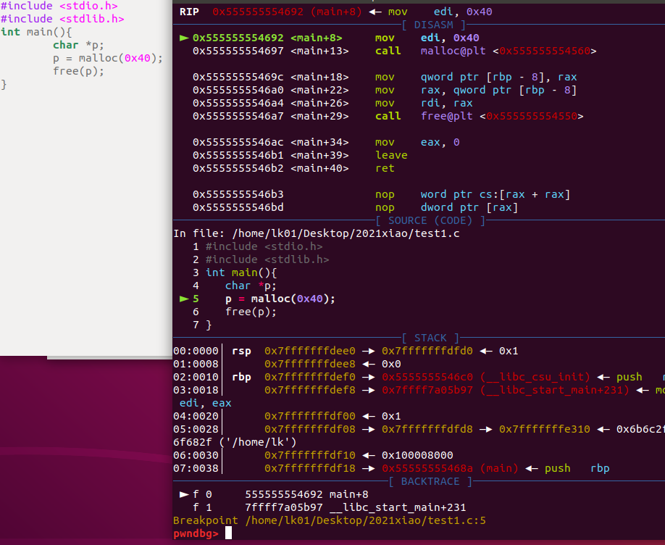
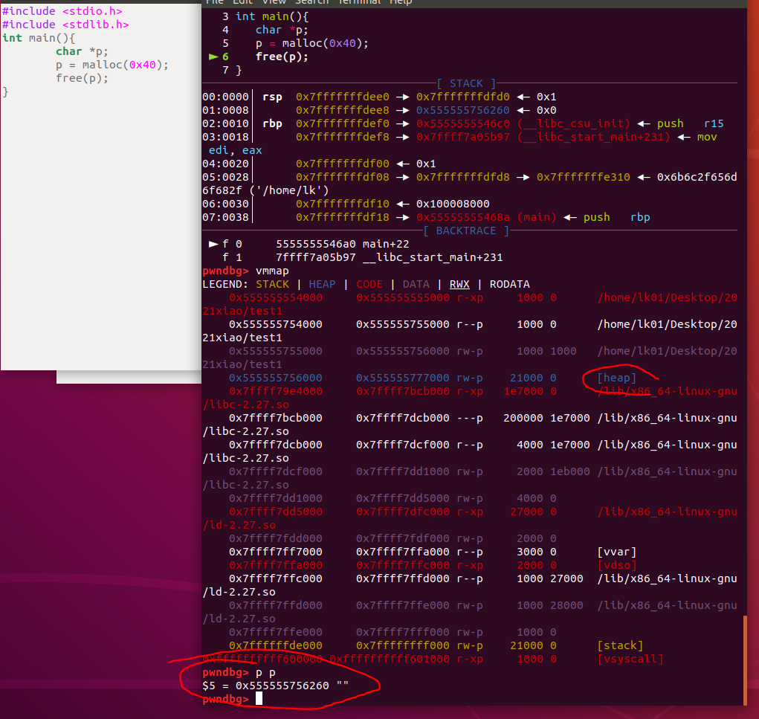
malloc
一开始是没有heap的，只有在调用了一次malloc后，才有heap段

Slide 8
malloc
由于系统调用速度较慢，所以程序先会向系统申请一大块空间（128kb），之后如果还有malloc申请空间先会从这片空间里分配，如果这片空间大小不够使用mmap向系统申请内存

Slide 9
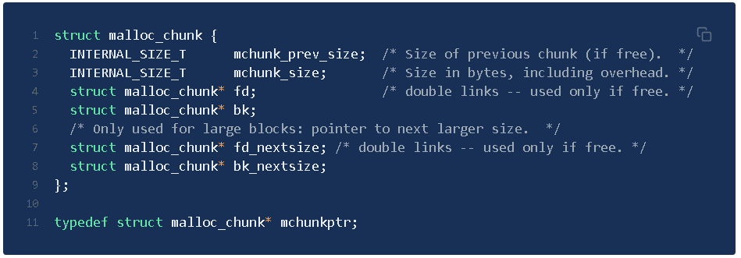
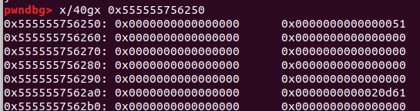
heap chunk
可以看见有
prev_size,size,
*fd,*bk等结构

Slide 10
chunk
一共有三种chunk:
allocated chunk
free chunk
top chunk
不同的chunk使用了上述结构体的不同部分

Slide 11
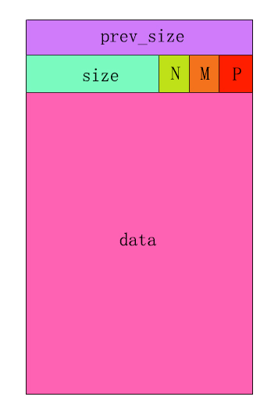
allocated chunk
header
保存之前chunk的大小（可被前一个chunk数据覆盖）
保存这个chunk的大小（包括header）
由于size的后3bit恒为0，故将这3位用于标志位（N、M、P）

Slide 12
allocated chunk
header
PREV_INUSE(P): 表示前一个chunk是否为allocated。
IS_MMAPPED(M)：表示当前chunk是否是通过mmap系统调用产生的。
NON_MAIN_ARENA(N)：表示当前chunk是否是thread arena。

Slide 13
allocated chunk
底层处理时一般用的位置 chunk
header
malloc函数返回的位置 mem

Slide 14
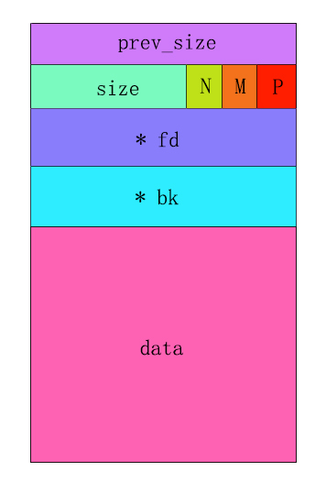
Free chunk
用于双向（单向）构成链表

Slide 15
top chunk
在第一次malloc时，heap将会被分成两个部分，第一部分就是被 分配出去的堆；剩下的部分就叫做top chunk
在之后的分配中，若空间不足，则会从top chunk中切分

Slide 16
top chunk
Top chunk

Slide 17
BIN
前面提到过，堆的机制需要考虑到快速重用，所以chunk被free后并不会被系统回收，他会被放入到一个叫做bin的结构中，如果下次有相同的chunk要被malloc，则直接从bin中取出，以提高效率。

Slide 18
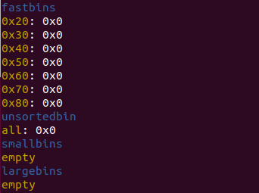
Bin
Bins是空闲堆块链表中的基本数据结构，它们被用于保存空闲堆块
• Fast bins
• Unsorted bins （ Bin 1 ）
• Small bins （ Bin 2 to Bin 63 ）
• Large bins（ Bin 64 to Bin 126 ）

Slide 19
Fast bins
fast bin大小范围： 0x10(16) <= size <= 0x40(64)（64位都乘2）
单向链表 —— FILO
每个链表中的size相同，以8bytes为单位递增
被free的堆块仍被标记位inuse（防止堆块合并）

Slide 20
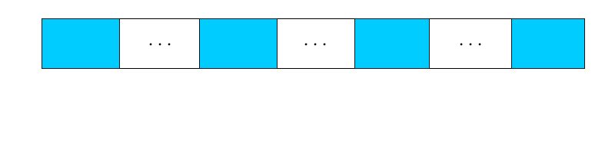
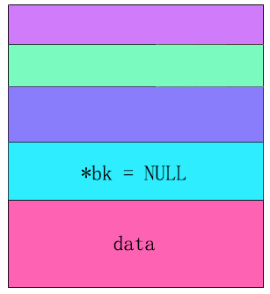
Fast bins
0x603000
0x603500
0x603000
0x603500
prev_size
prev_size
Size = 0x20
Size = 0x40
*fd = 0x603090
*fd = 0x603090
大小都为0x20
prev_size
0x603090
Size = 0x20
*fd = NULL
大小不同的chunk在fastbin中不同的位置

Slide 21
unsorted bin
当一个Small chunk或者Large chunk被free的时候，它们不会立刻被放 入对应的bin链表中，而是会先加入到Unsorted bin中
只有一个，双向循环链表 —— FIFO
任何大小的chunk都可以存在于Unsorted bin
为了glibc快速重用被释放的堆

Slide 22
Small bin
small bin 大小范围 ： 0x10(16) <= size <= 0x1F8(504)（64位系统都乘2）
双向循环链表 —— FIFO
每个链表中的size相同，以8bytes为单位递增

Slide 23
large bin
Large bin 大小范围 ： size >= 0x200(512)
双向循环链表 —— 可以在任意位置被拆卸
每个链表中的size不相同
32个包含以64bytes为单位递增的链表。如第一个Large bin(bin 64)包含了512<=size<576的块
16个包含以512bytes为单位递增的链表
8个包含以4096bytes为单位递增的链表
4包含以32768bytes为单位递增的链表
2包含以262144bytes为单位递增的链表
1包含剩下大小块的链表
每个链表中，chunk降序排列

Slide 24
free的顺序
当chunk被free时：
Tcache链是否已经满了
没满，放入tcache中，结束
size是否属于fast bin？
是，插入fast bin 链表，结束
是不是mmap分配出去的内存？
是，munmap，结束
与当前被free chunk的前一个相邻堆块是不是freed状态？
是，则两个chunk合并
与当前被free chunk的后一个相邻堆块是不是top chunk？
是，则与top chunk合并，结束
与当前被free chunk的后一个相邻堆块是不是freed状态？
是，则两个chunk合并
将该chunk链入Unsorted bin

Slide 25
malloc 顺序
当使用malloc分配内存时
Tcache中有没有对应的size？
有，直接取出
size是否属于fast bin
是，寻找对应链表
若找到，则拆下对应chunk，结束
size是否属于small bin？
是，寻找对应链表
若找到，则拆下对应chunk，结束
尝试使用Unsorted bin分配
遍历、分割、拆卸

Slide 26
堆溢出利用

Slide 27
堆溢出
就是利用非正常的输入去覆盖原本的逻辑结构，达到改写控制流的目的。一般情况下，指针是需要特殊注意的东西。

Slide 28
小结
堆上的一些基本概念
动手动手动手动手动手动手

